Slide 1
EUROBOT 2012

Slide 2
ÍNDICE
El equipo
La prueba
Robots
Robot principal
Robot secundario
Demostración

Slide 3
EL EQUIPO Integrantes
Javier Baliñas
I.T.T. Sistemas electrónicos
Ingeniería Electrónica
Diego Salazar
I.T. Electrónica Industrial
Nilo Masías
I.T.T. Sistemas electrónicos
Silvia Santano
I.T.T. Telemática

Slide 4

LA PRUEBA Treasure Island
Conseguir la mayor cantidad de lingotes y monedas posibles.
Conseguir el mapa del tesoro.
Sacar el mensaje oculto dentro de las botellas.

Slide 5
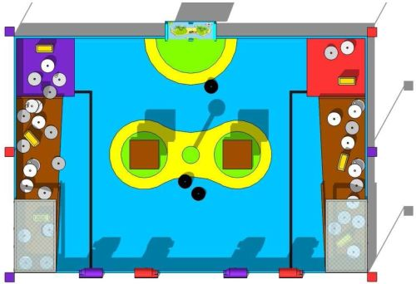
LA PRUEBA El campo de juego

Slide 6
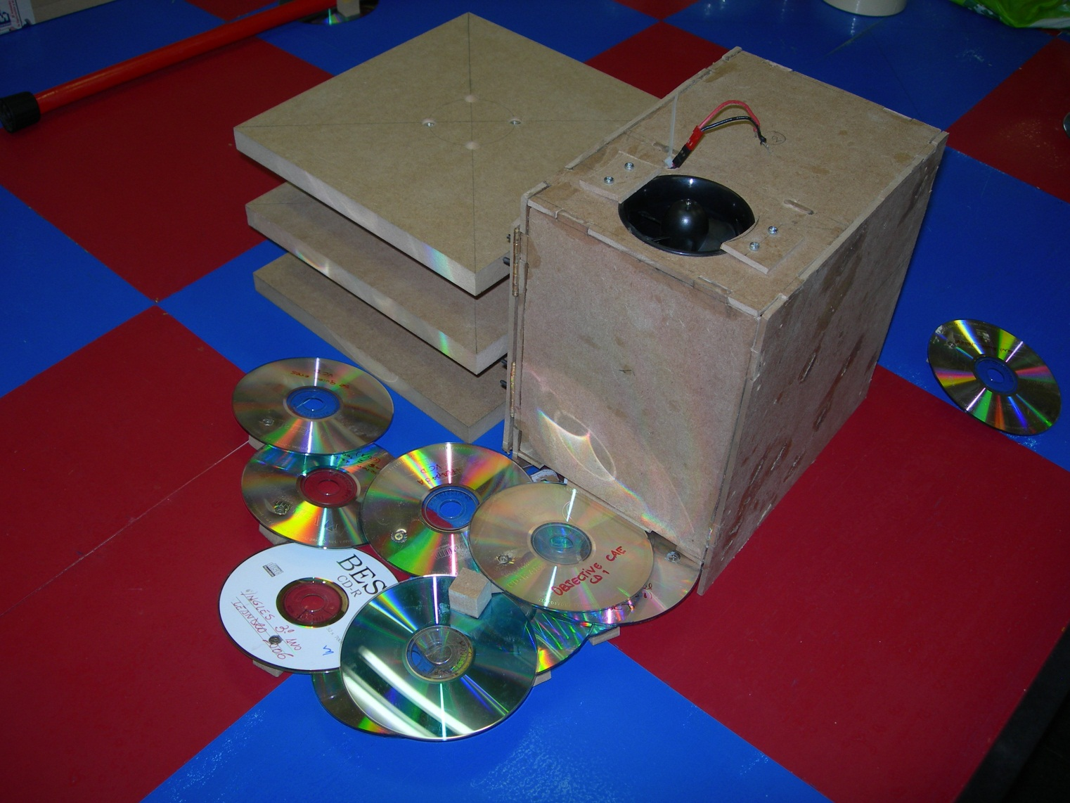
ROBOTS
Prototipos

Slide 7
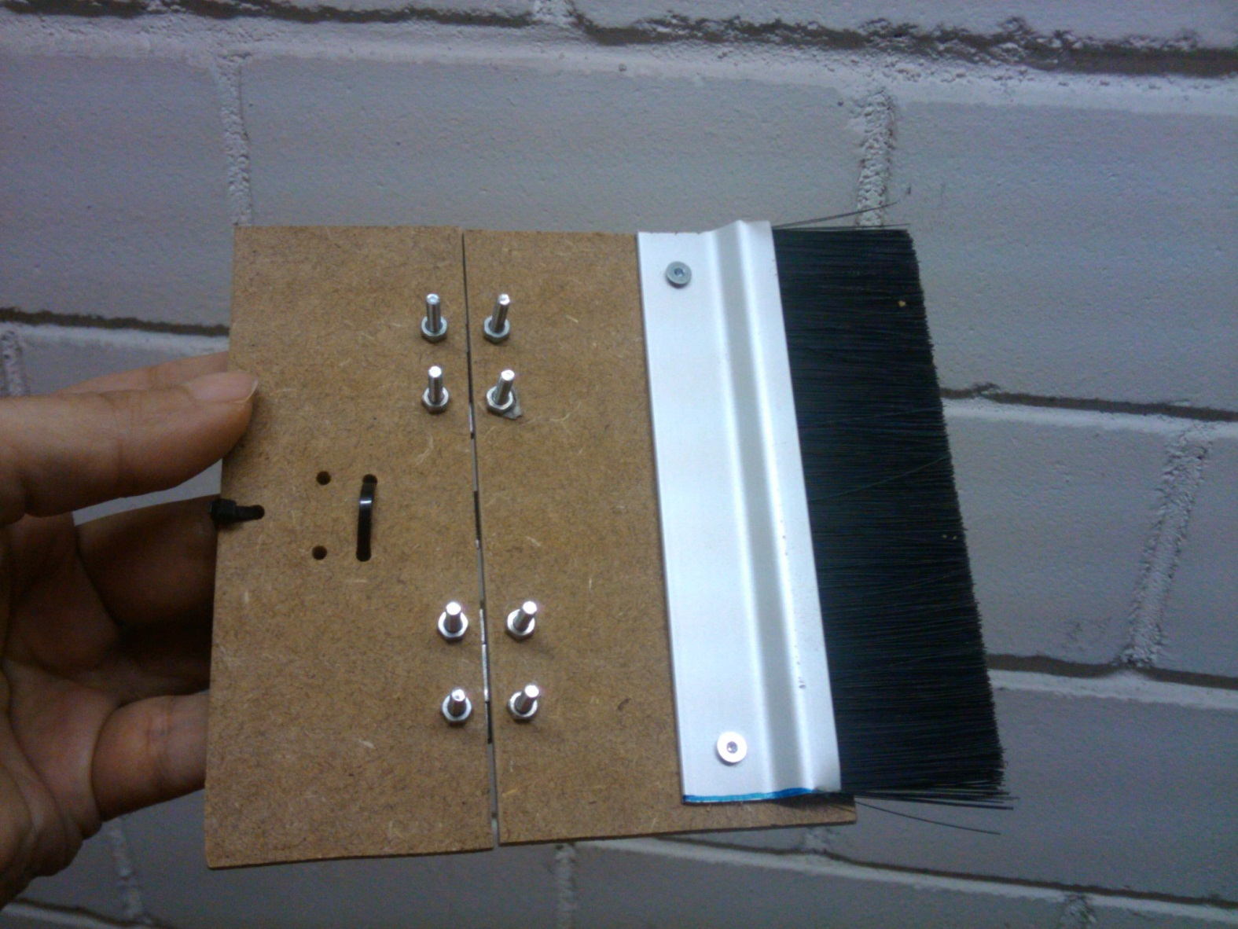
ROBOTS
Prototipos

Slide 8
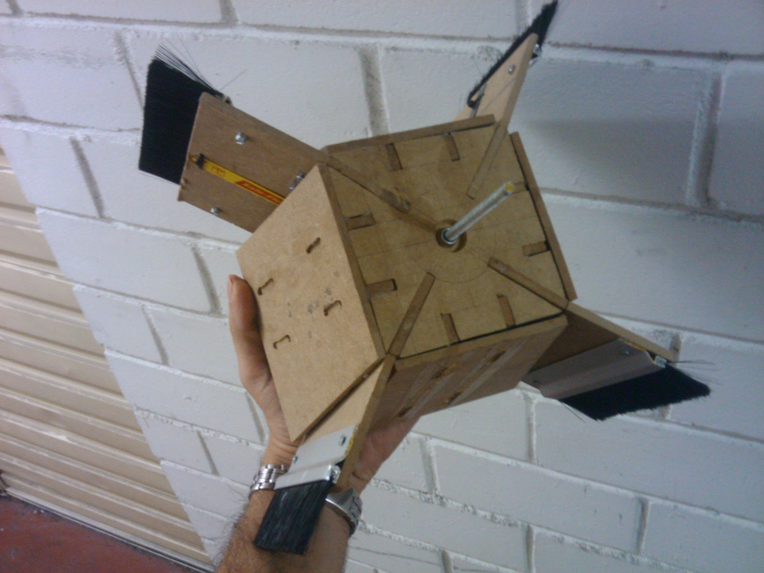
ROBOTS
Prototipos

Slide 9
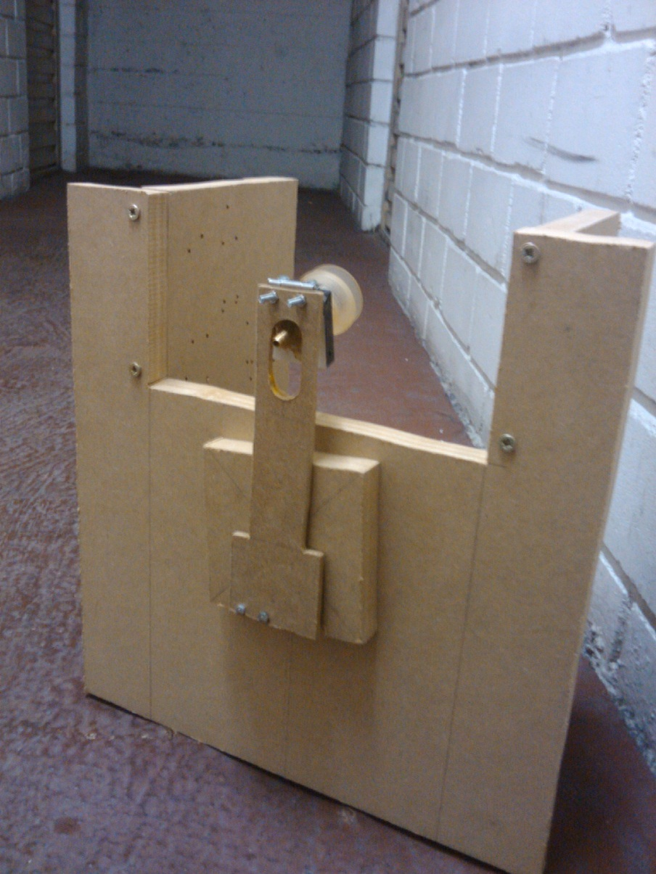
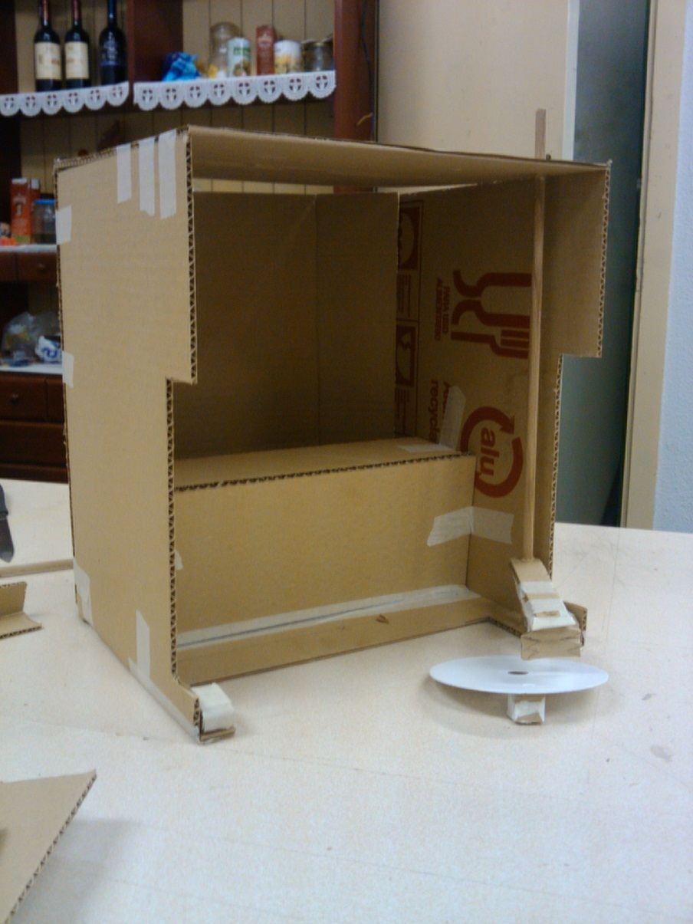
ROBOTS
Prototipos

Slide 10
ROBOTS
Demo prototipos
mmm…. quizá con una turbinaaa…

Slide 11
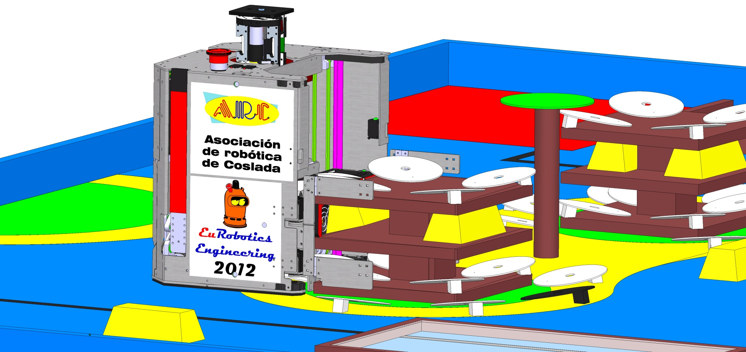
ROBOTS
Robot principal

Slide 12
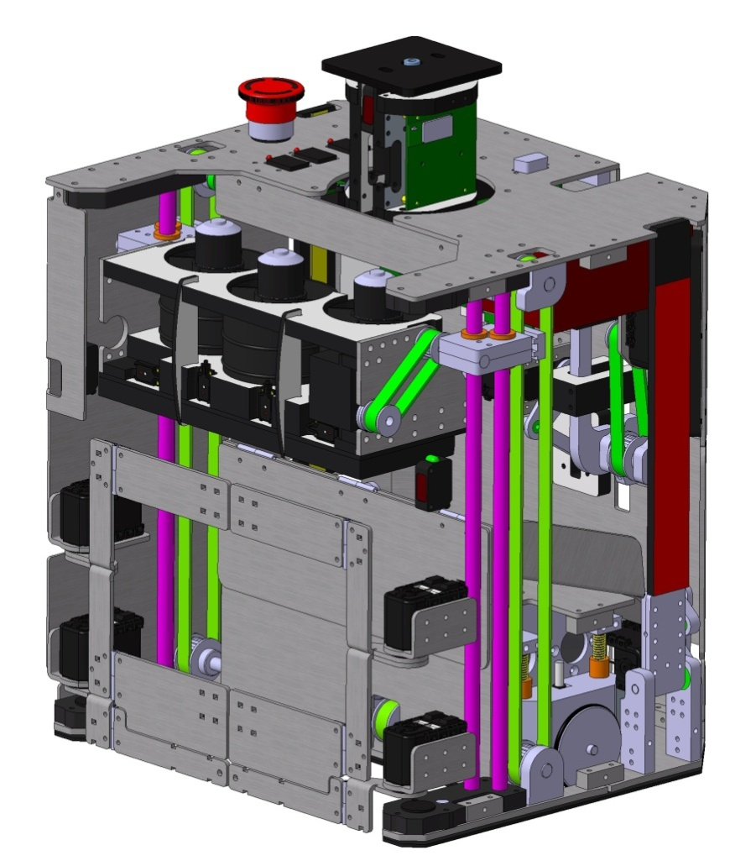
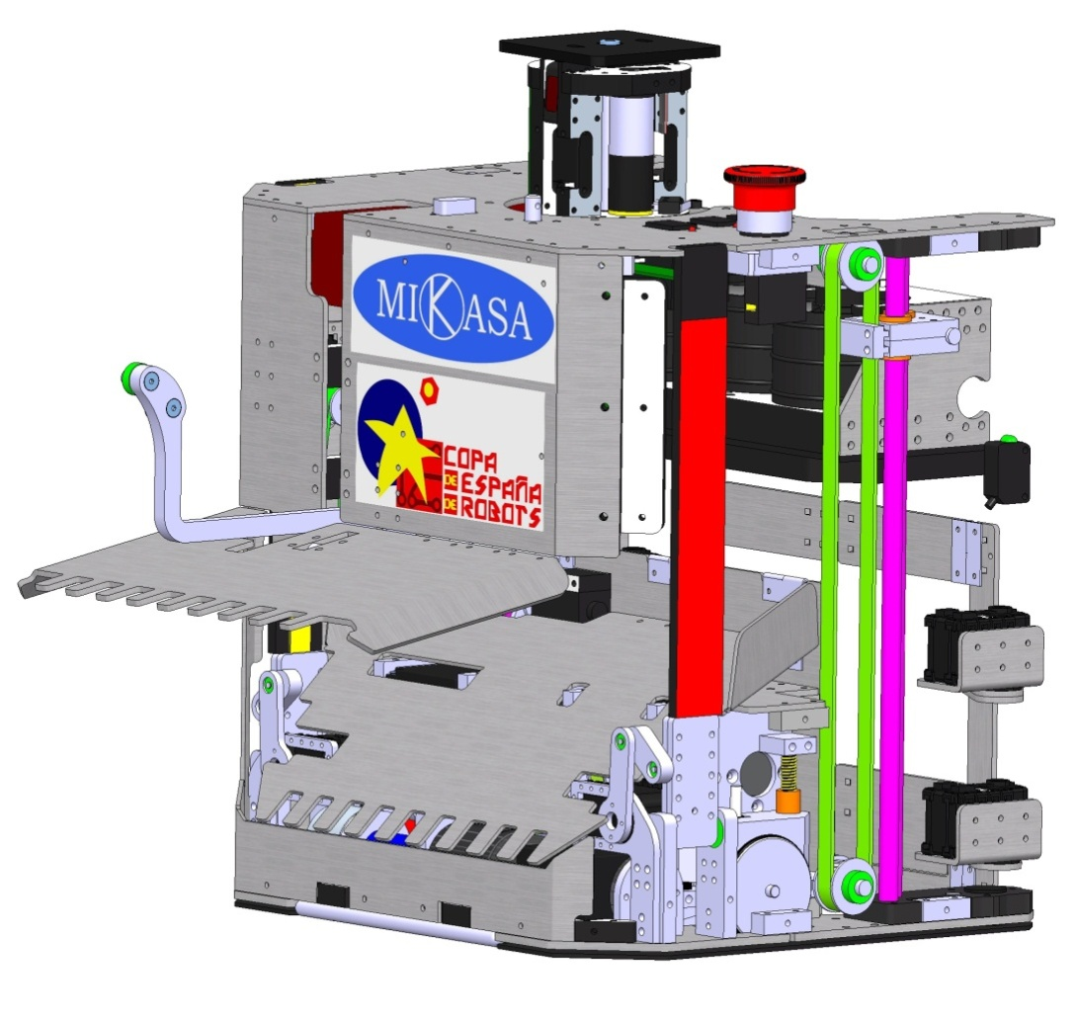
ROBOTS
Robot principal

Slide 13
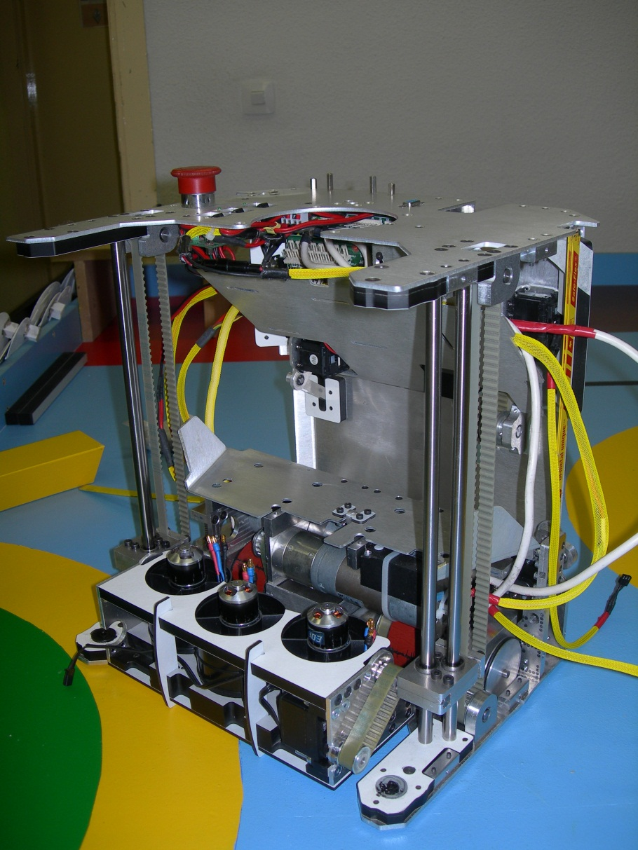
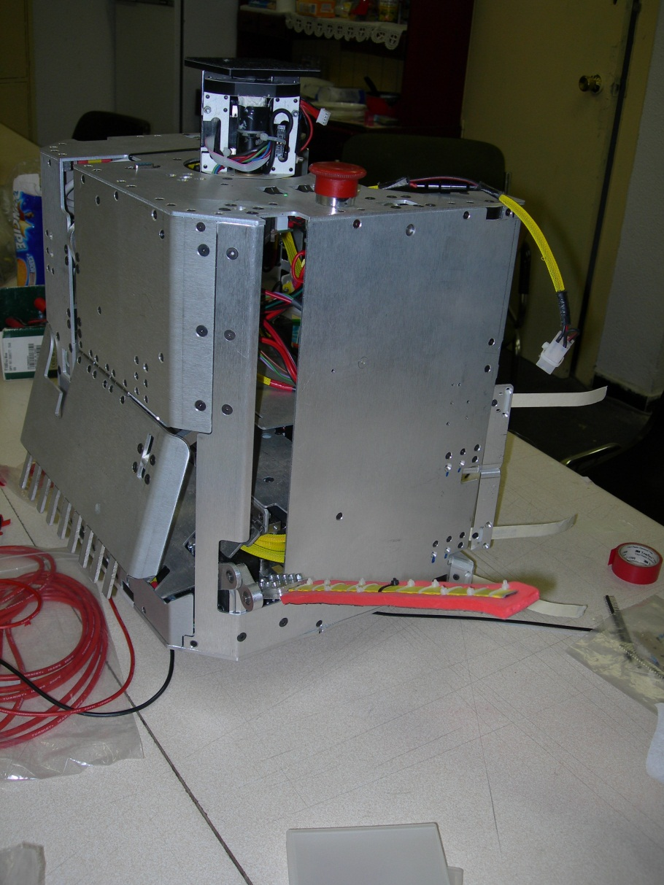
ROBOTS
Robot principal

Slide 14
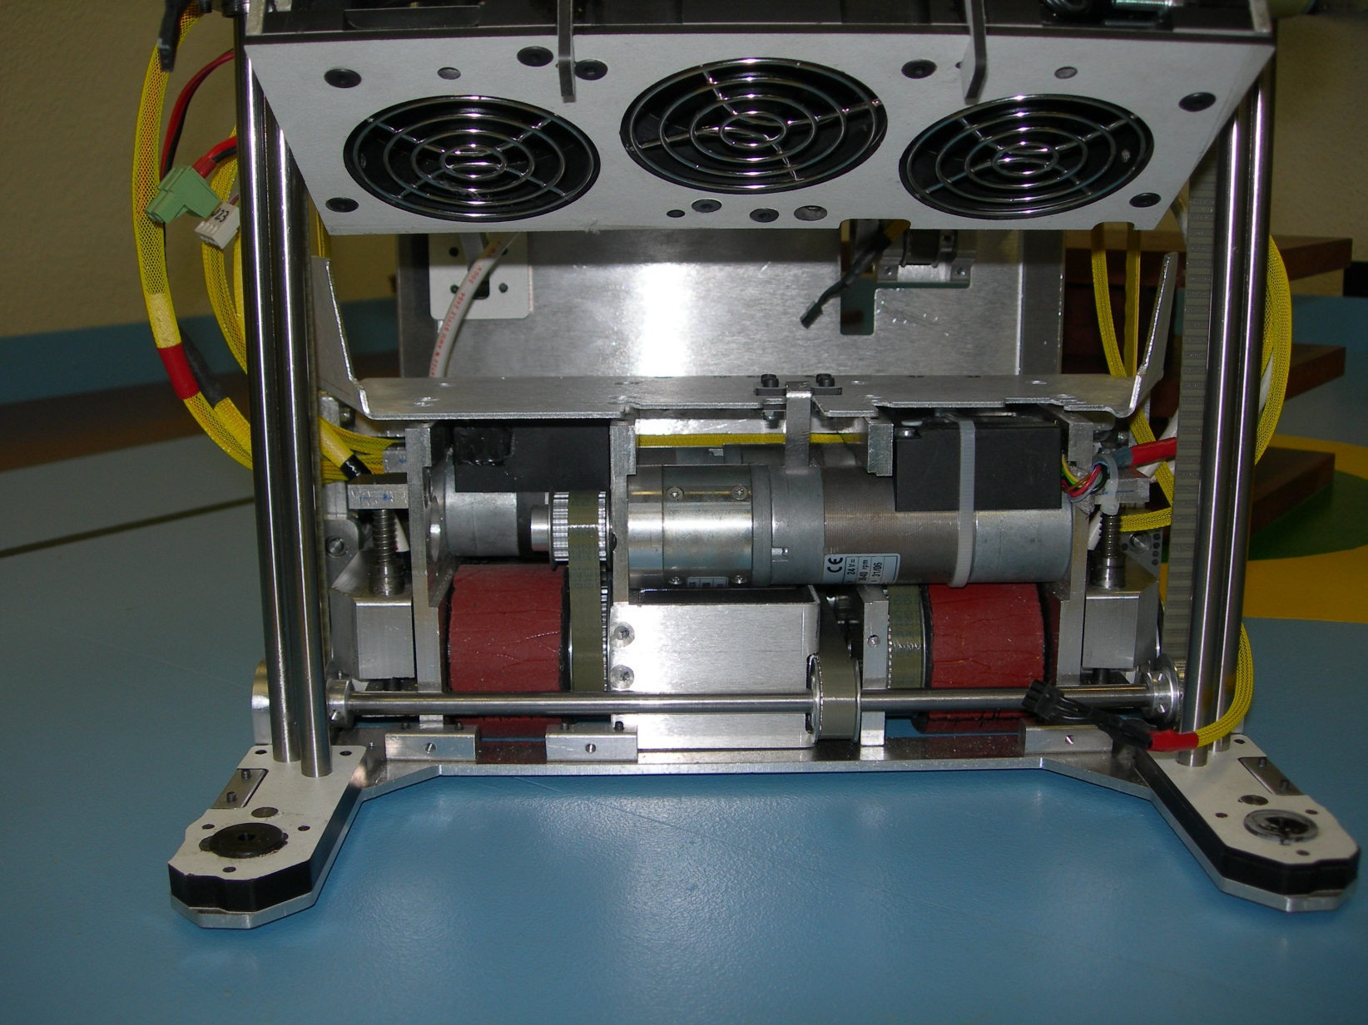
ROBOTS : Robot principal
Bloque motor

Slide 15
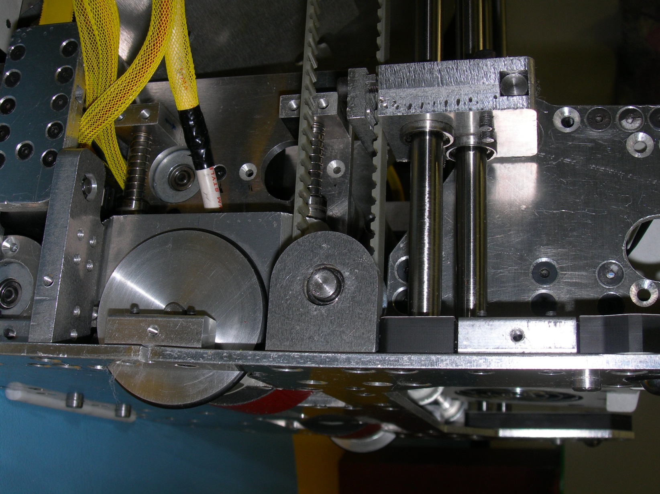
ROBOTS : Robot principal
Bloque motor

Slide 16
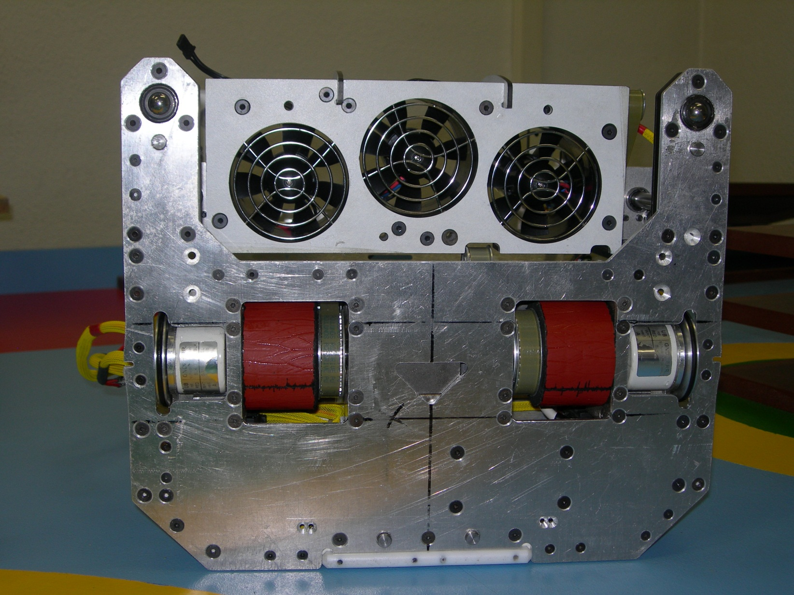
ROBOTS : Robot principal
Bloque motor

Slide 17
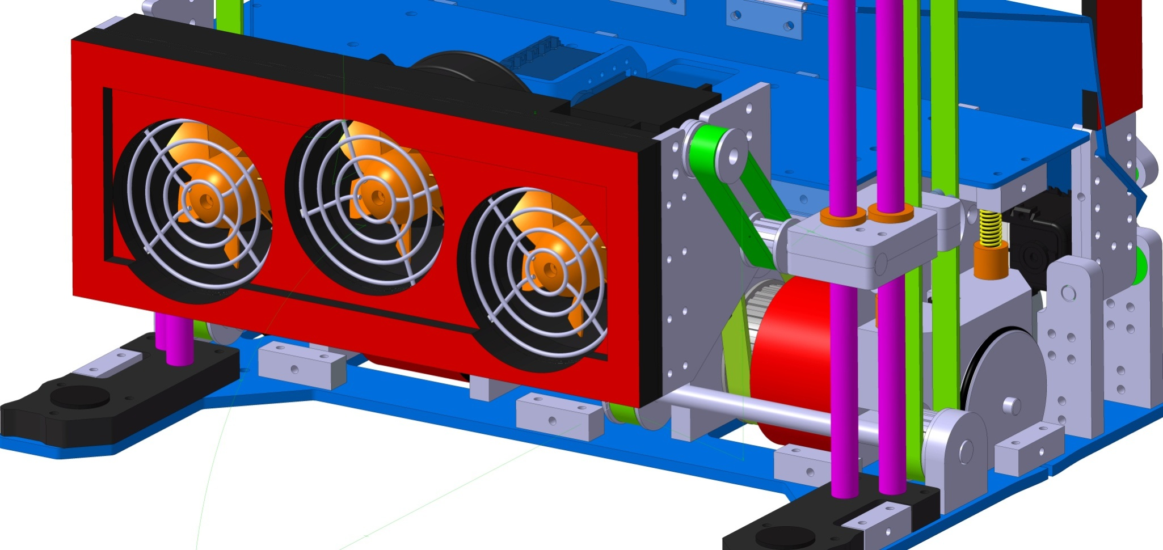
ROBOTS : Robot principal
Extracción de elementos: Turbinas

Slide 18
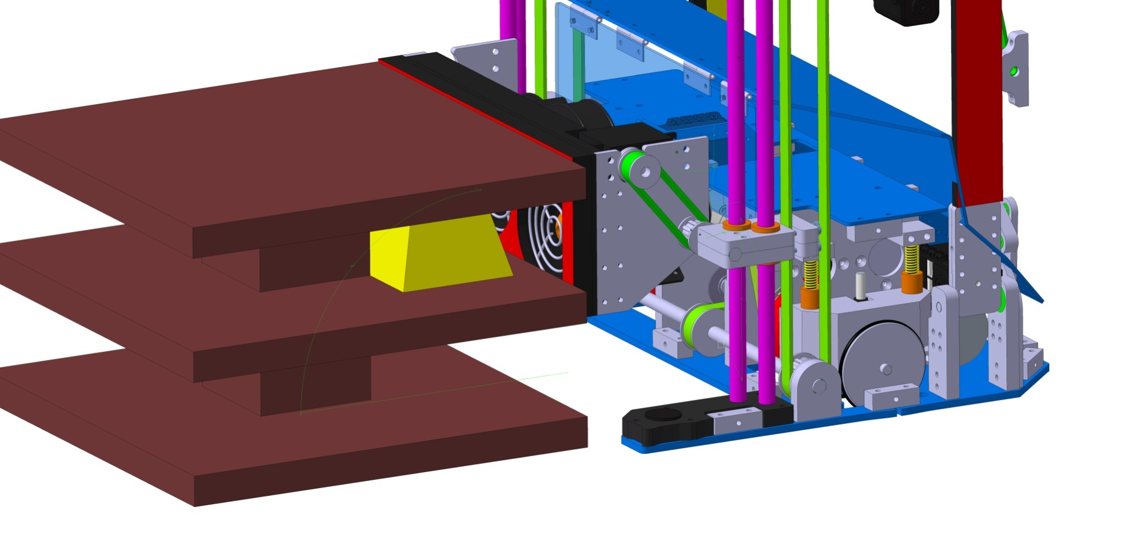
ROBOTS : Robot principal
Extracción de elementos: Turbinas

Slide 19
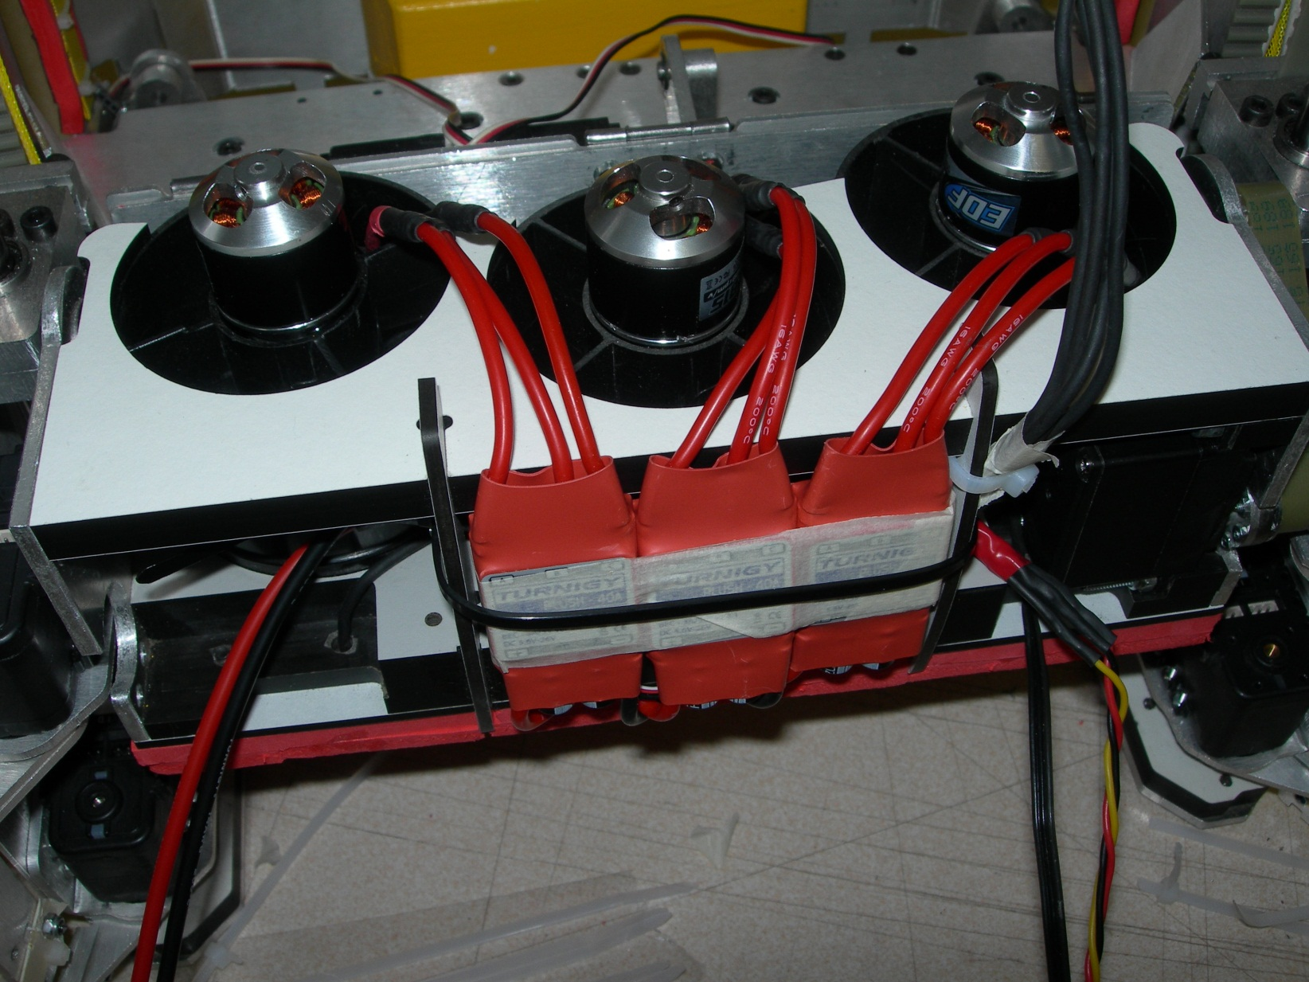
ROBOTS : Robot principal
Extracción de elementos: Turbinas

Slide 20
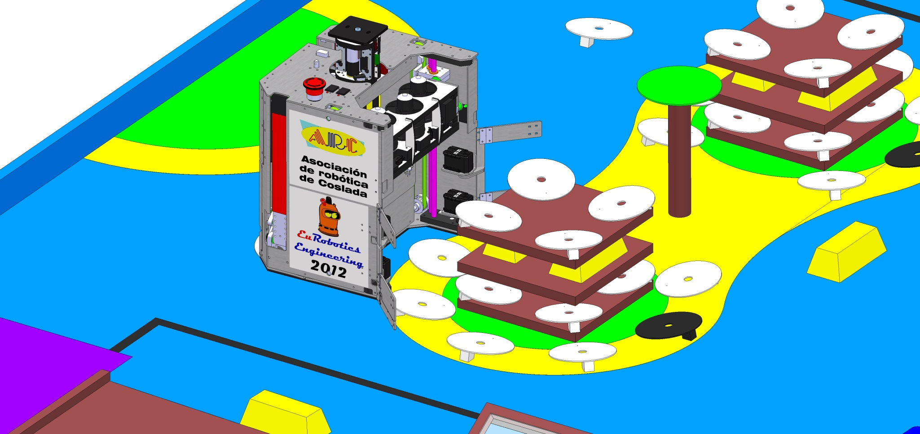
ROBOTS : Robot principal
Extracción de elementos: “Fingers”

Slide 21
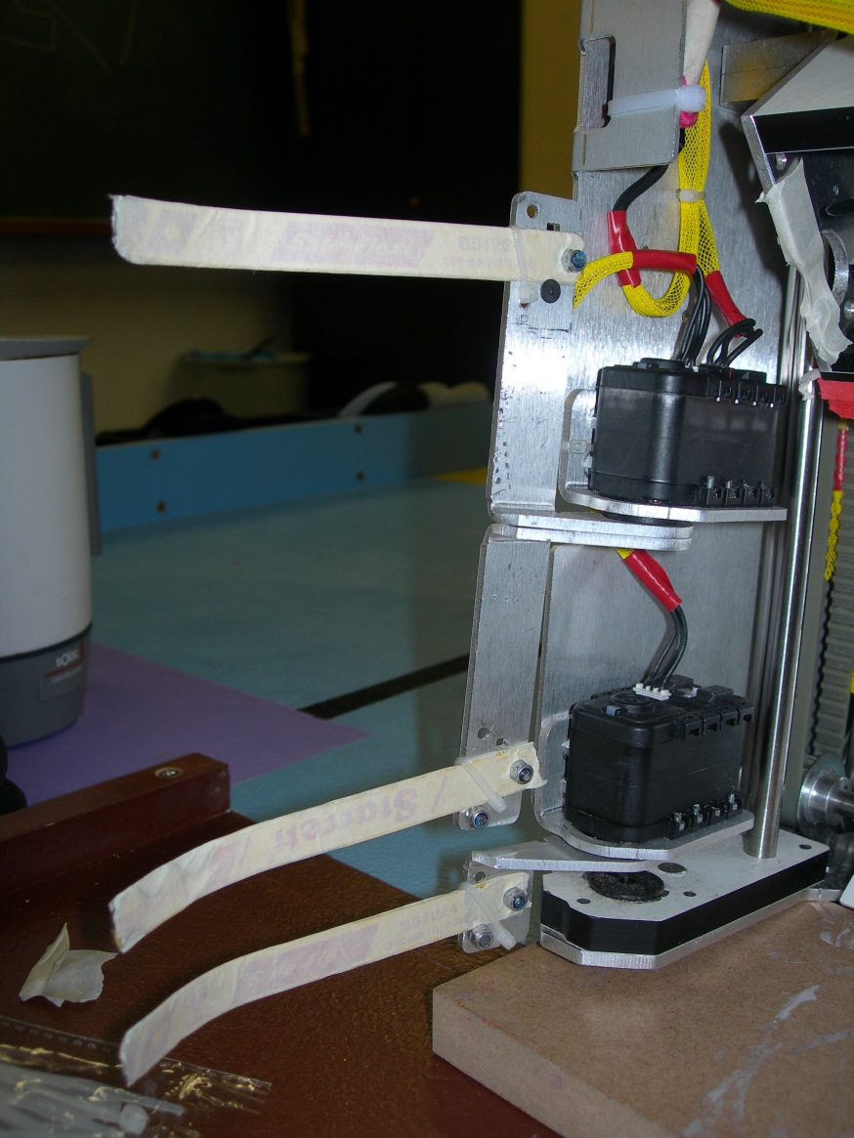
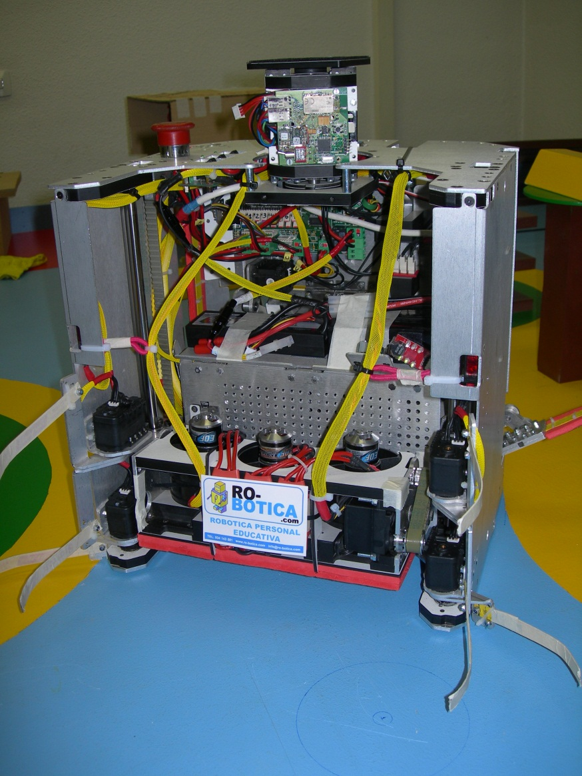
ROBOTS : Robot principal
Extracción de elementos: “Fingers”

Slide 22
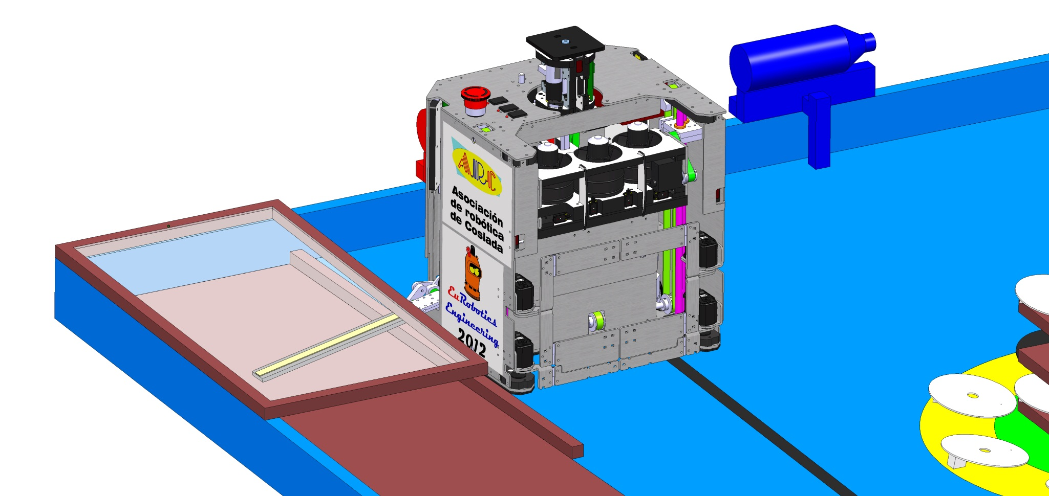
ROBOTS : Robot principal
Extracción de elementos: Brazos laterales

Slide 23
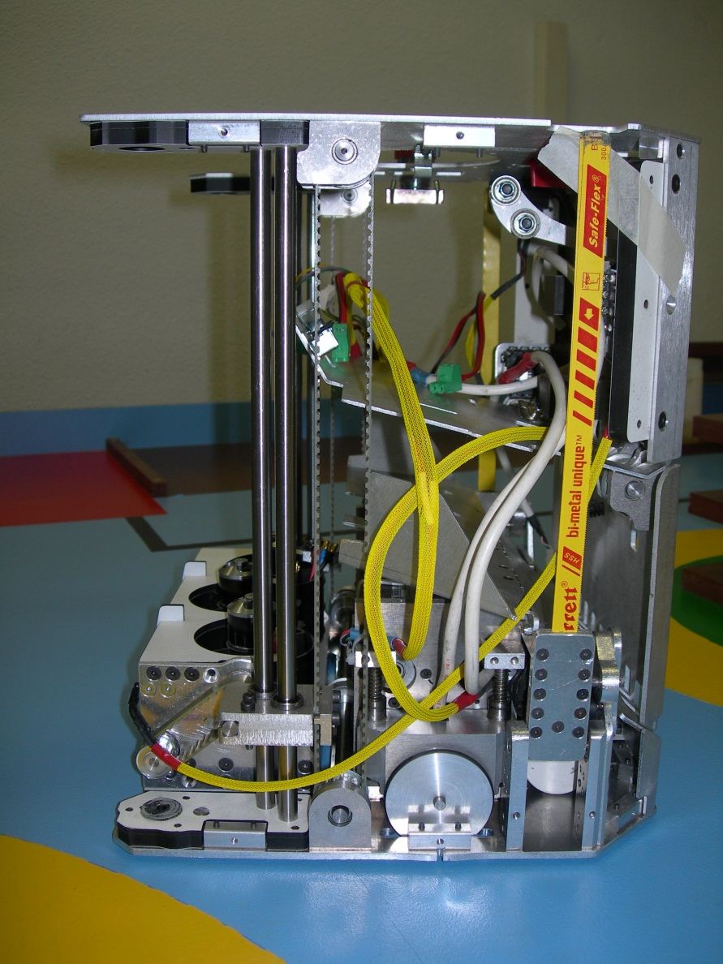
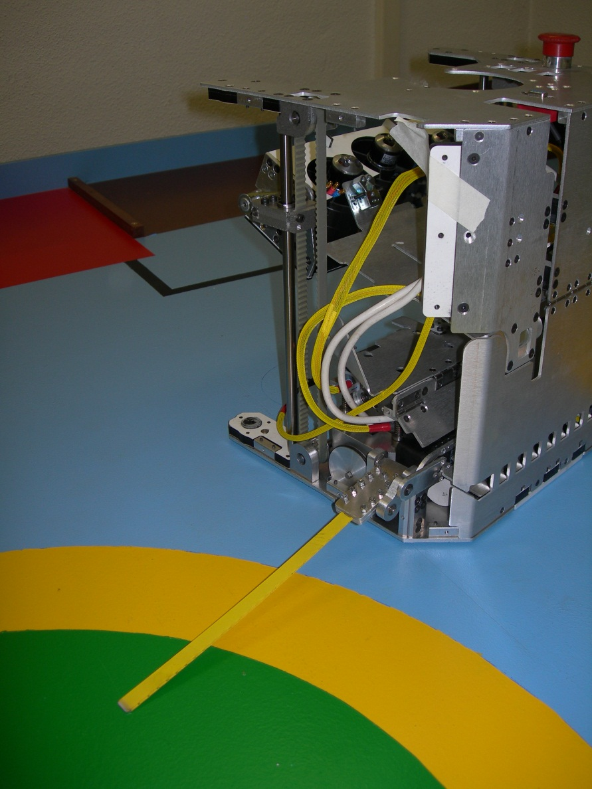
ROBOTS : Robot principal
Extracción de elementos: Brazos laterales

Slide 24
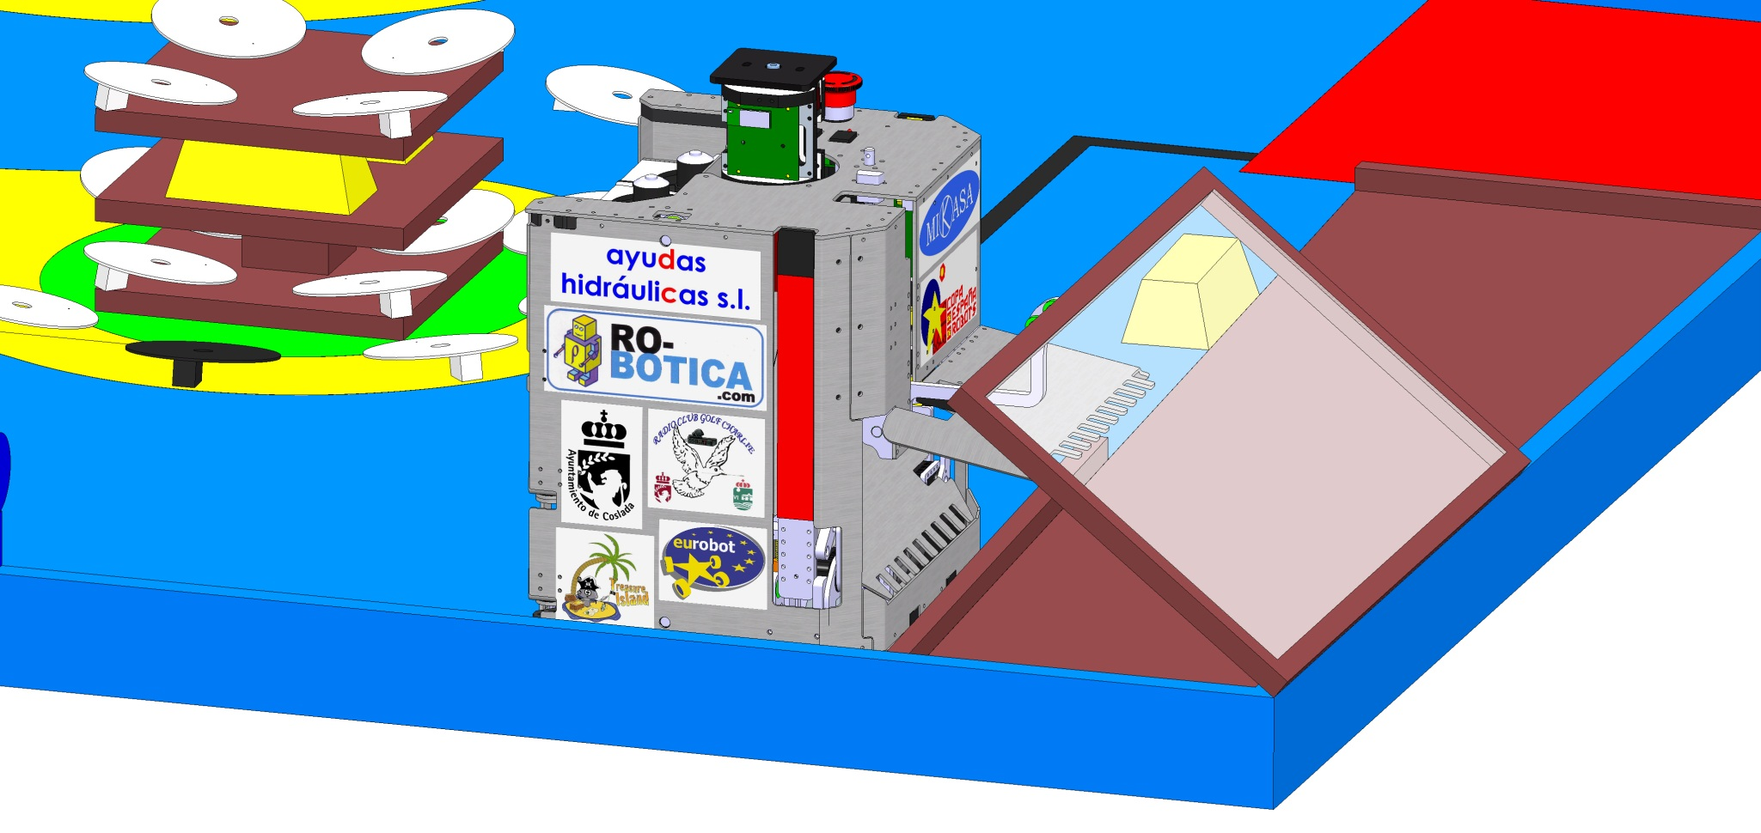
ROBOTS : Robot principal
Depósito de elementos

Slide 25
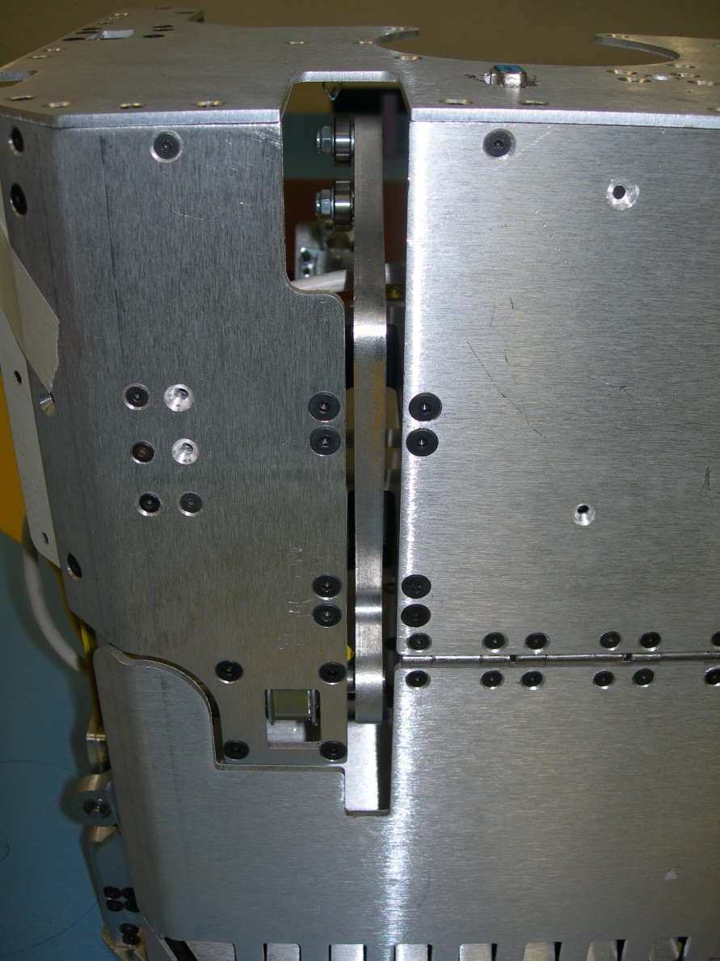
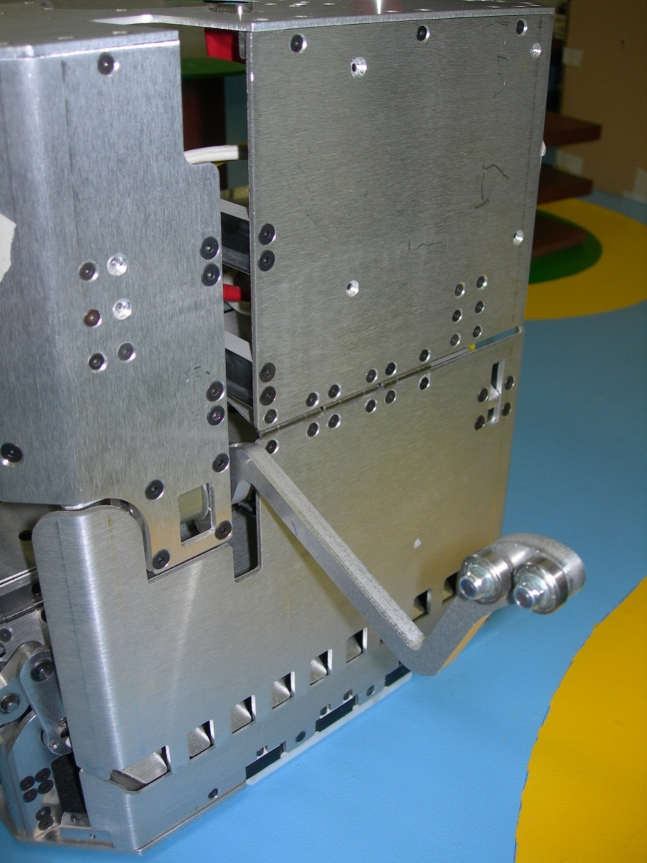
ROBOTS : Robot principal
Depósito de elementos

Slide 26
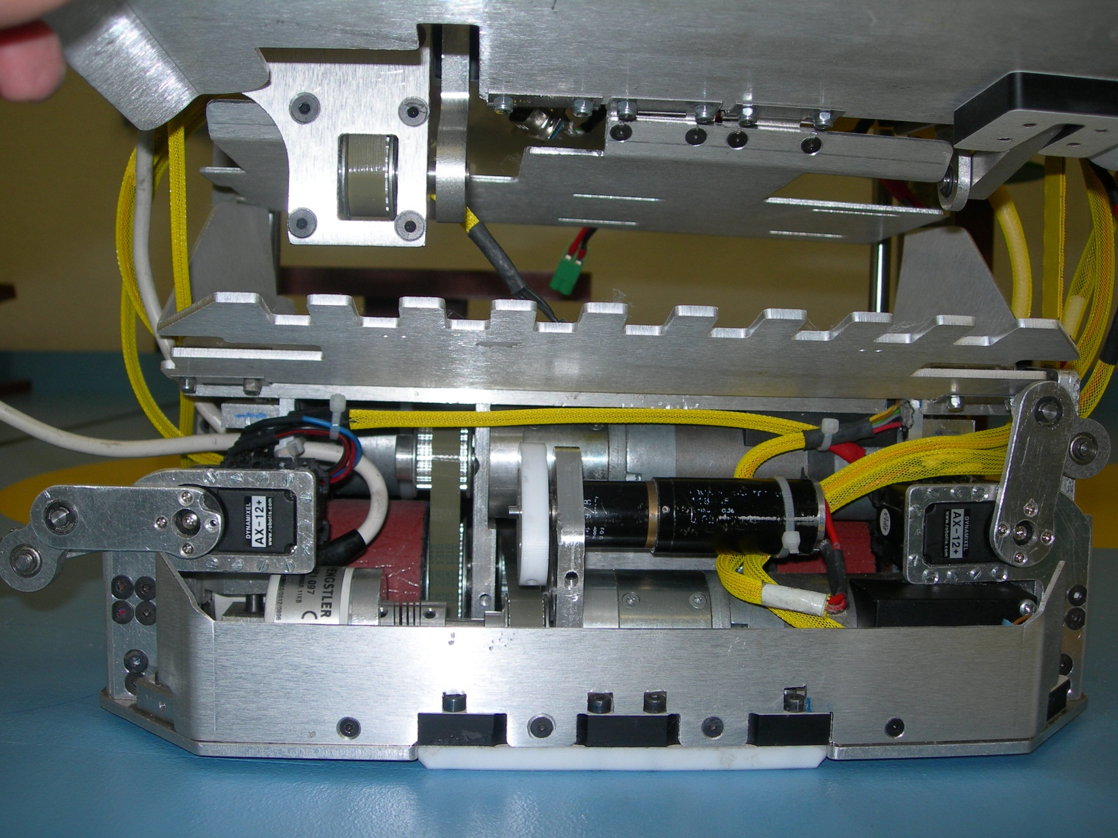
ROBOTS : Robot principal
Depósito de elementos

Slide 27
ROBOTS: Robot principal
Simulación mecánica
¿Pero, en el almacén cabrá todo…?

Slide 28
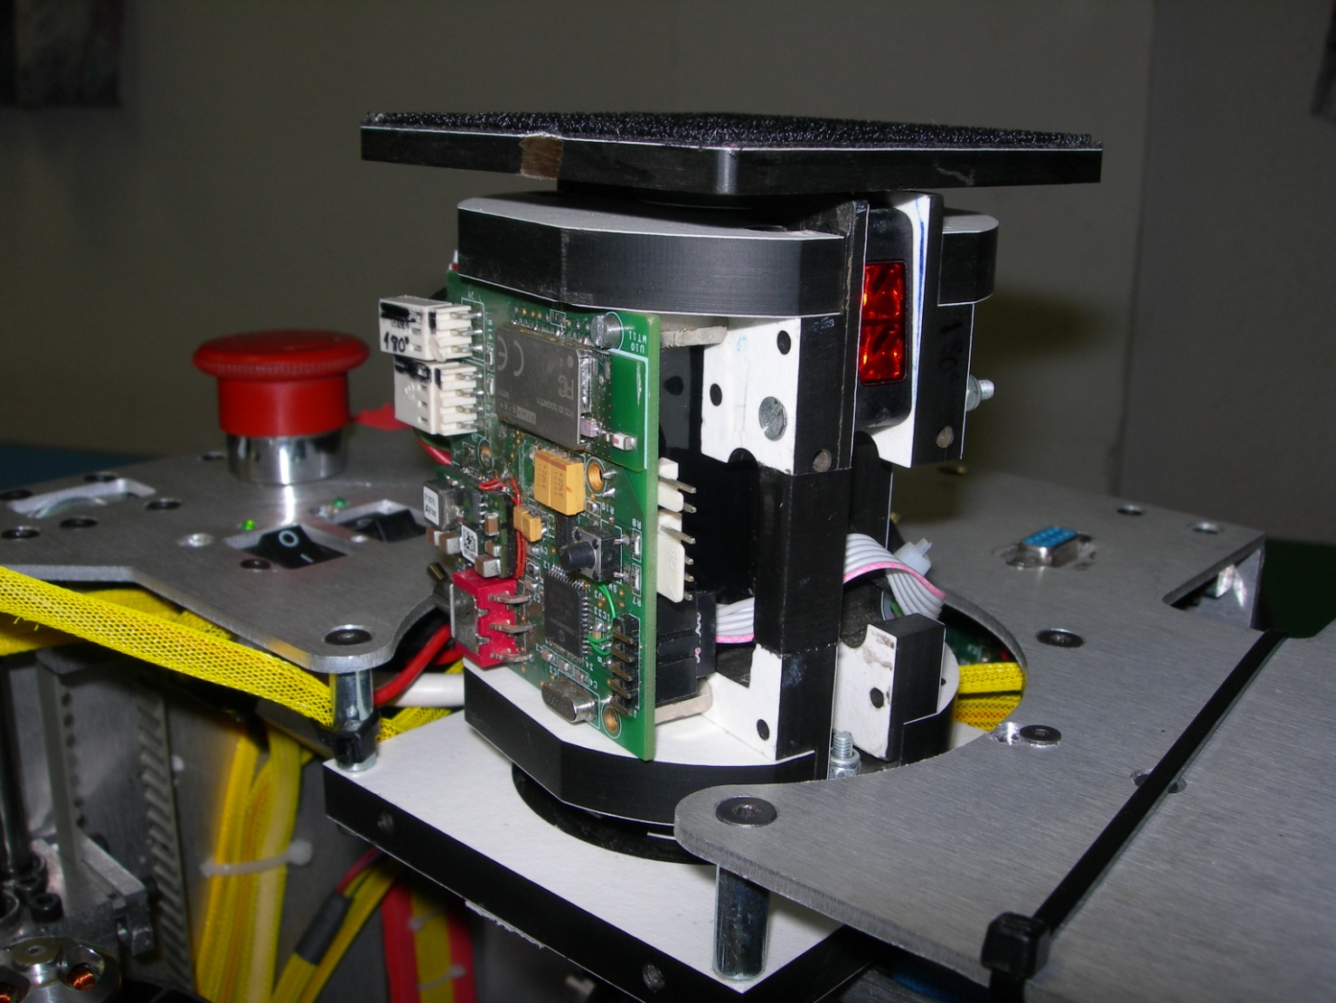
ROBOTS : Robot principal
Baliza

Slide 29
ROBOTS
Demostración mecánica
Este robot parece el inspector Gadget!!
….
A ver que tal funcionan esos mechanismos!!

Slide 30
ROBOTS : Robot principal
Electrónica: diagrama de bloques

Slide 31
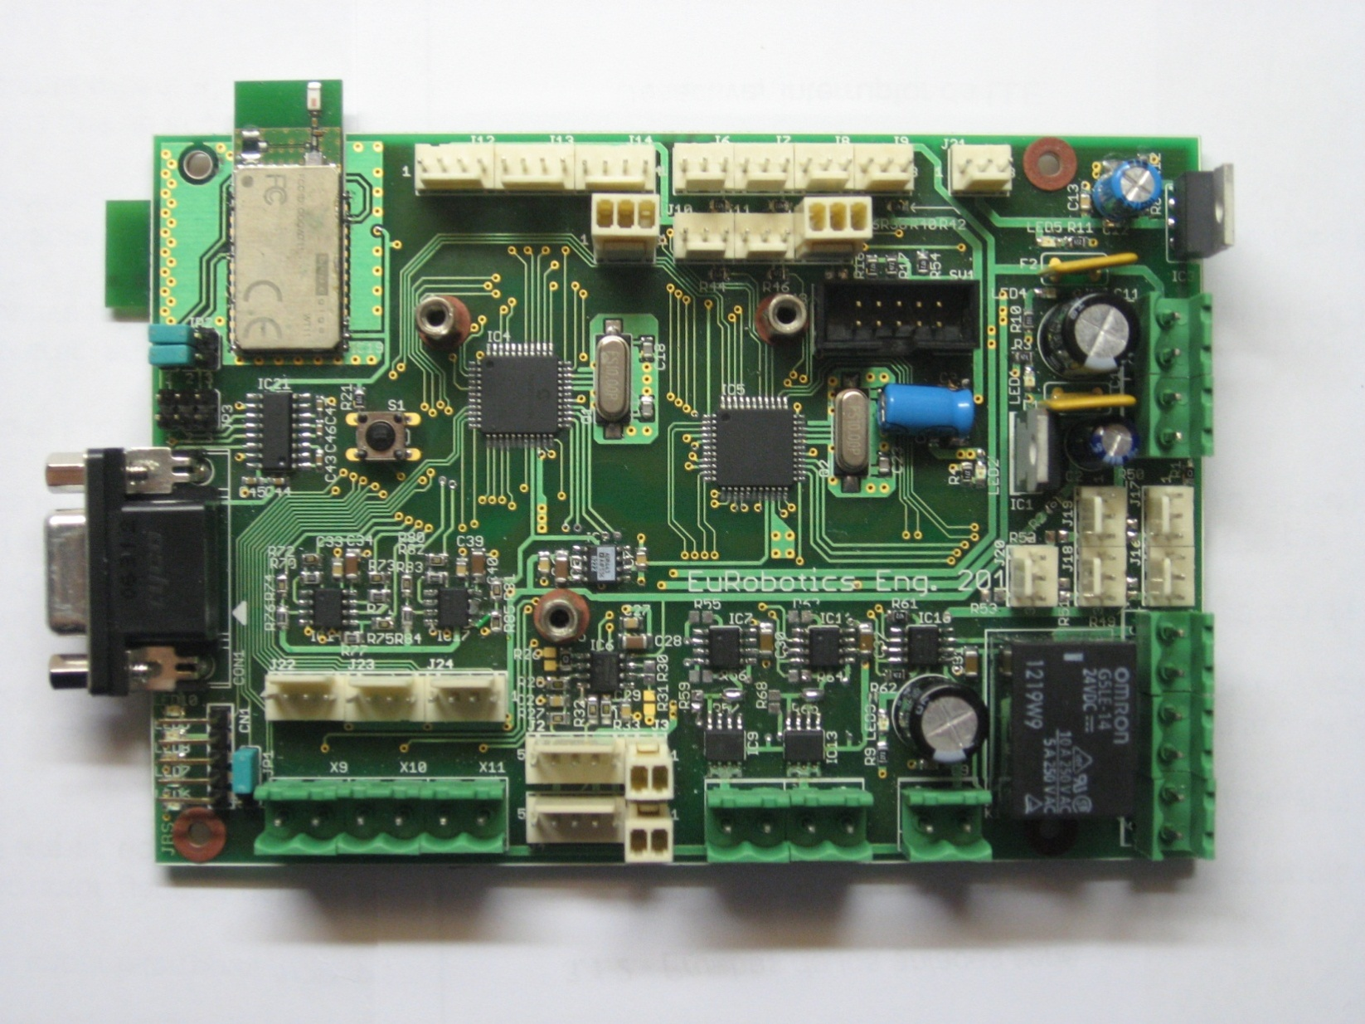
ROBOTS : Robot principal
Electrónica: Mainboard

Slide 32
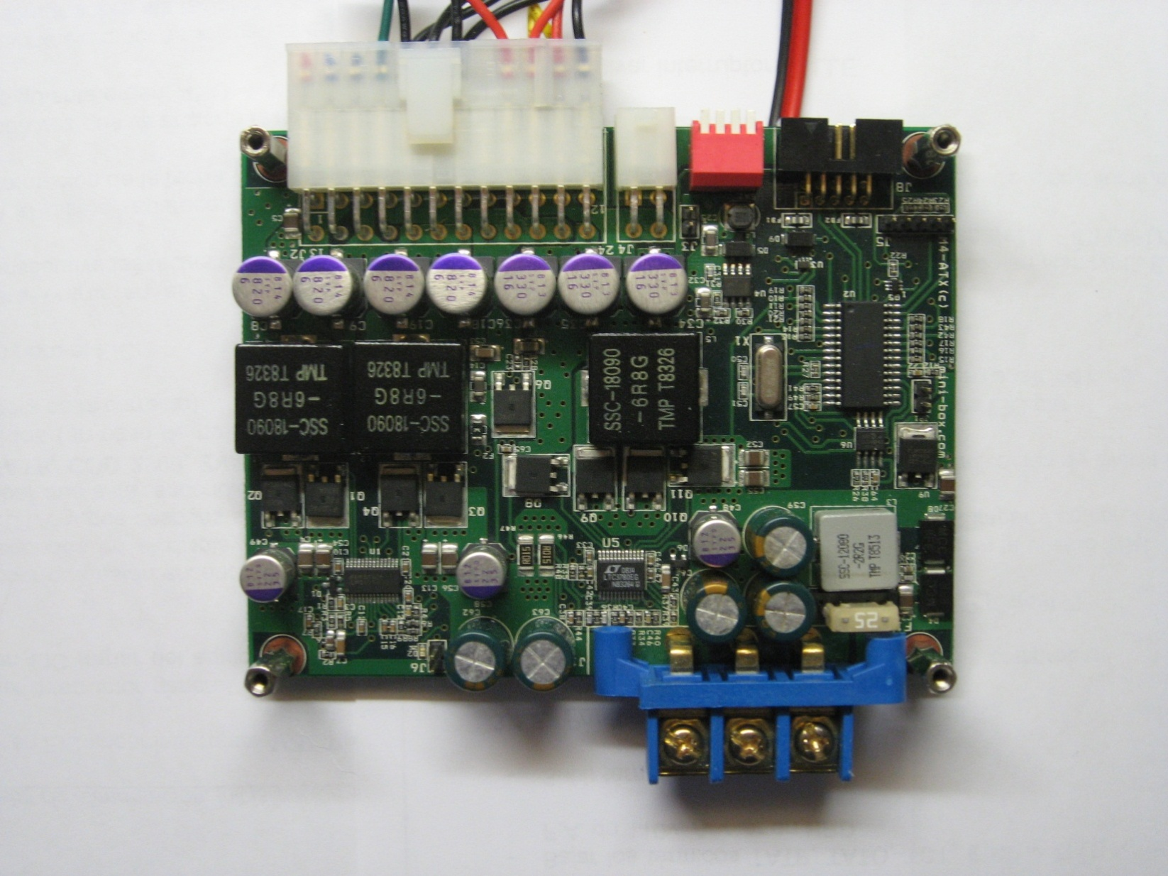
ROBOTS : Robot principal
Electrónica: Tarjeta de potencia

Slide 33
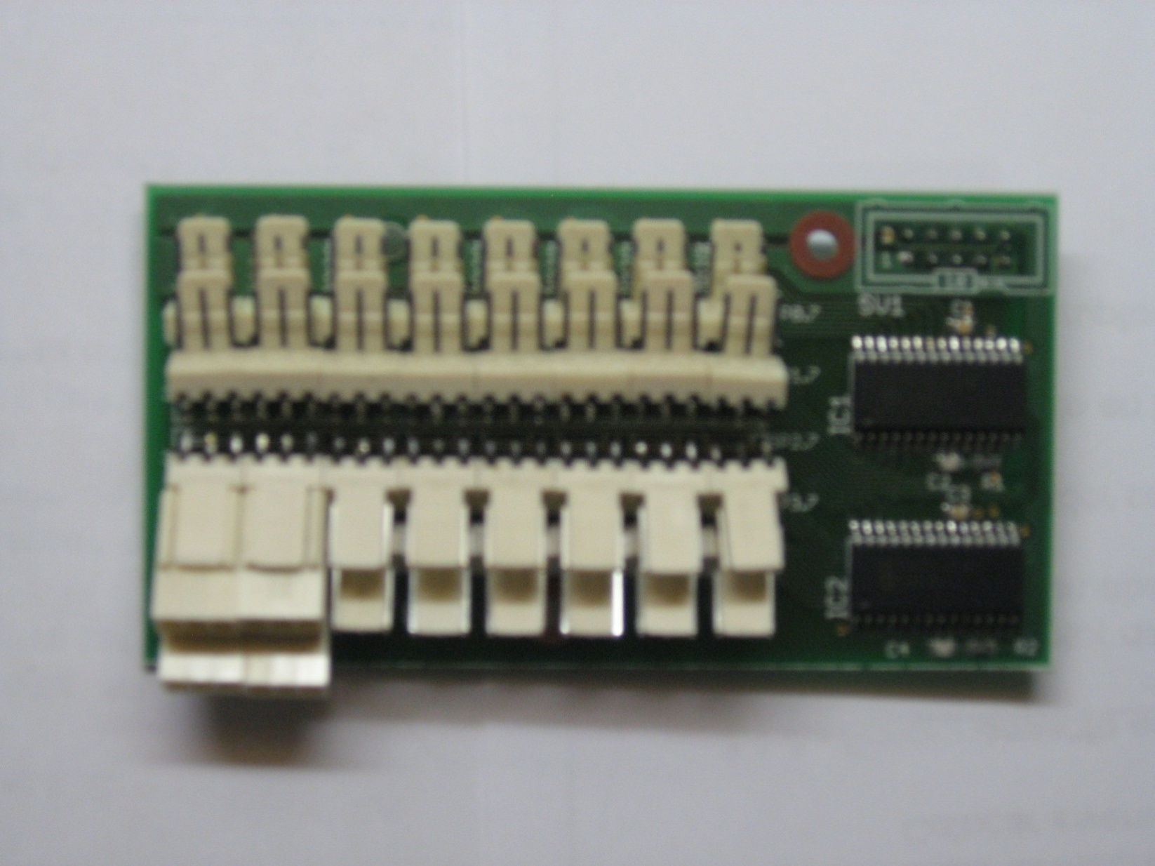
ROBOTS : Robot principal
Electrónica: Sensorboard

Slide 34
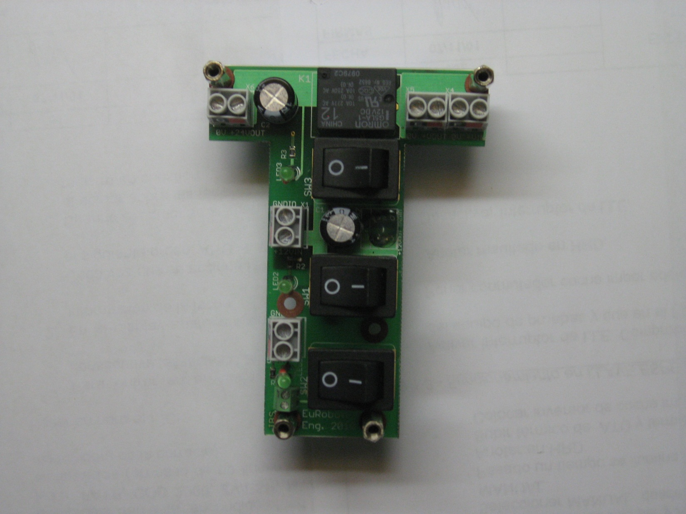
ROBOTS : Robot principal
Electrónica: Switchboard

Slide 35
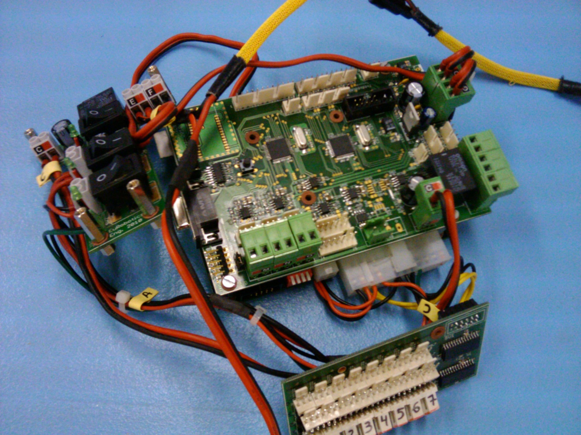
ROBOTS : Robot principal
Electrónica: Montaje

Slide 36
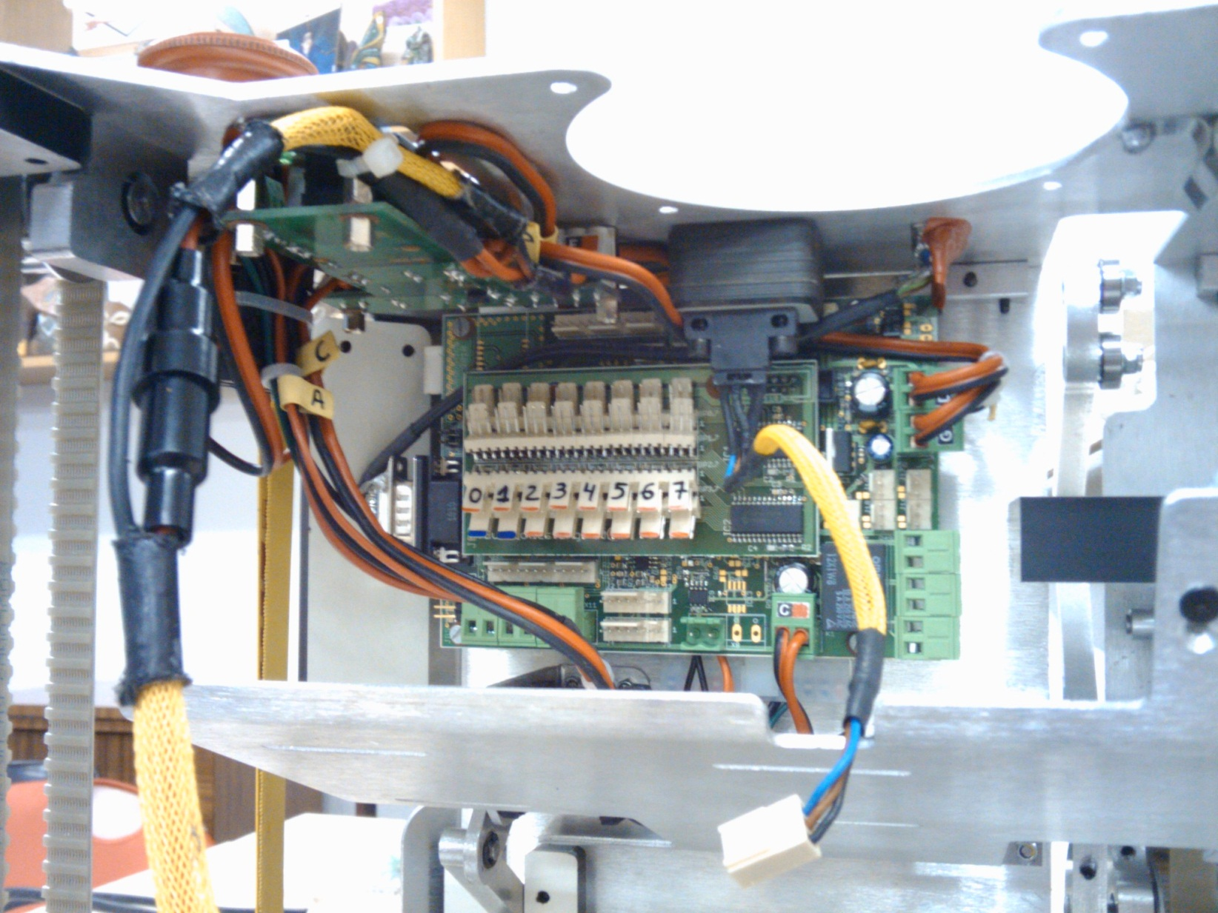
ROBOTS : Robot principal
Electrónica: Montaje

Slide 37
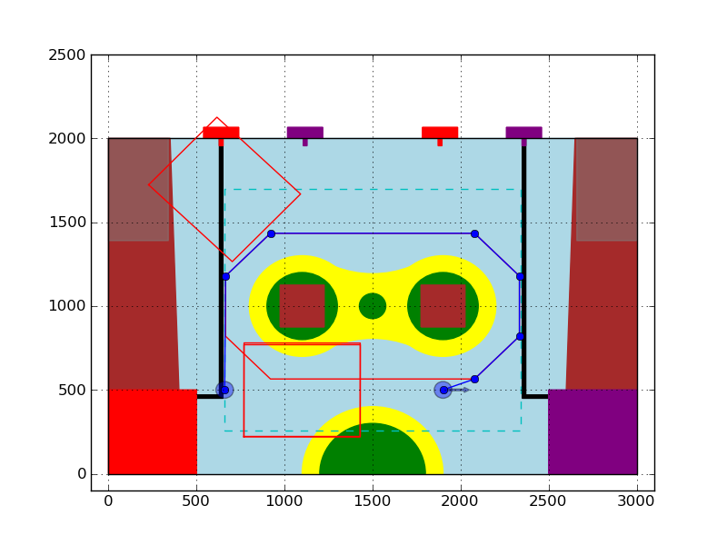
ROBOTS : Robot principal
Software: evitación de obstaculos

Slide 38
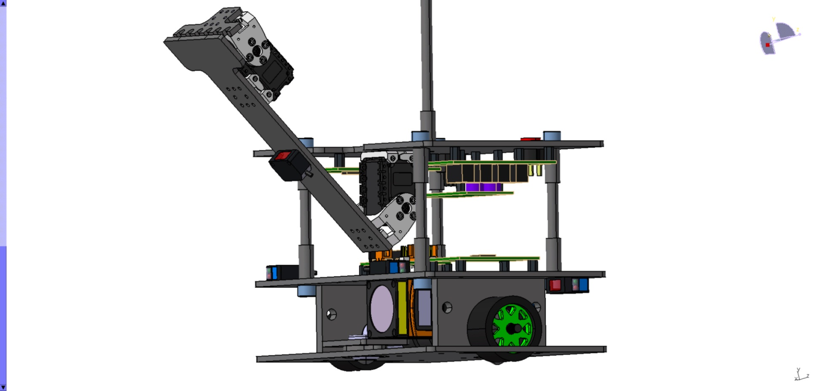
ROBOTS
Robot secundario

Slide 39
ROBOTS : Robot secundario
Brazo

Slide 40
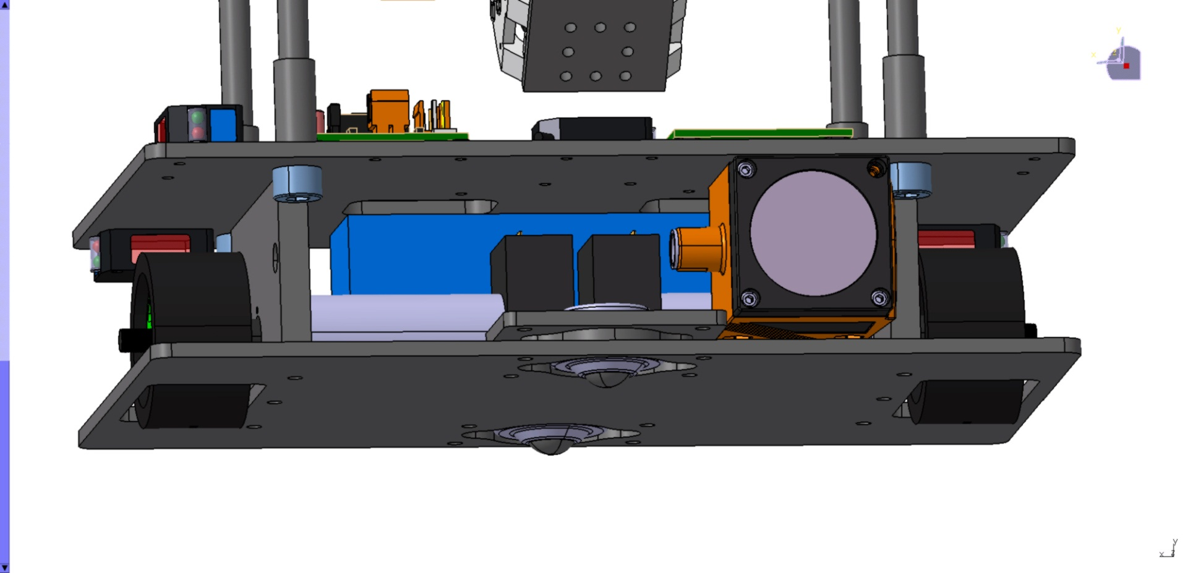
ROBOTS : Robot secundario
Bloque motor

Slide 41
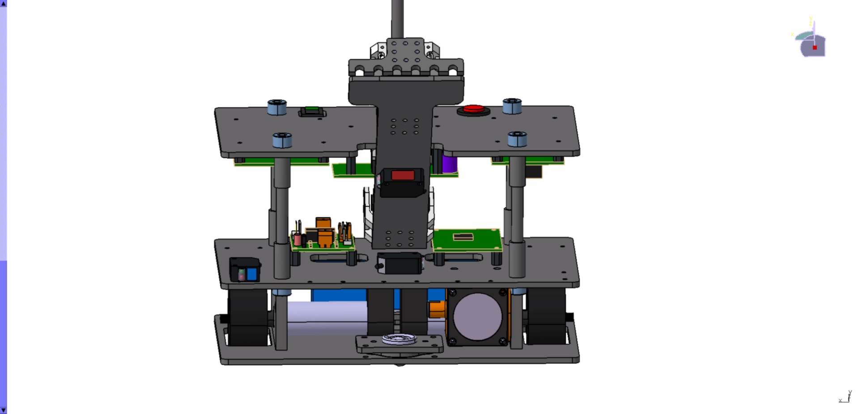
ROBOTS : Robot secundario
Electrónica

Slide 42
ROBOTS
Demostración
Vamos en busca del tesoro!!

Slide 43



AGRADECIMIENTOS
Sergio Arroyo
Mario Ingles
Guillermo Martínez

Slide 44
Preguntas
??????????????

Slide 45
GRACIAS
Gracias por vuestra atención

